Slide 1
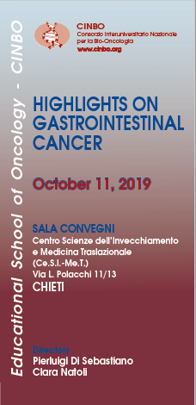
The emerging role of SBRT in the treatment
of liver metastases
Luciana Caravatta lcaravatta@hotmail.com UOC Radioterapia Oncologica, PO “S.S. Annunziata”, Chieti

Slide 2
Nothing to disclose

Slide 3
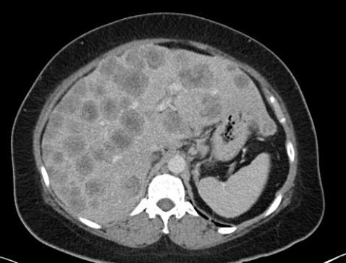
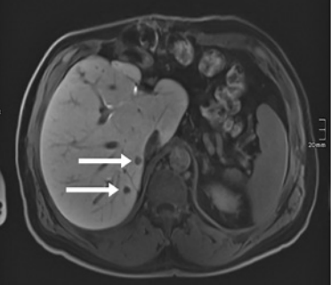
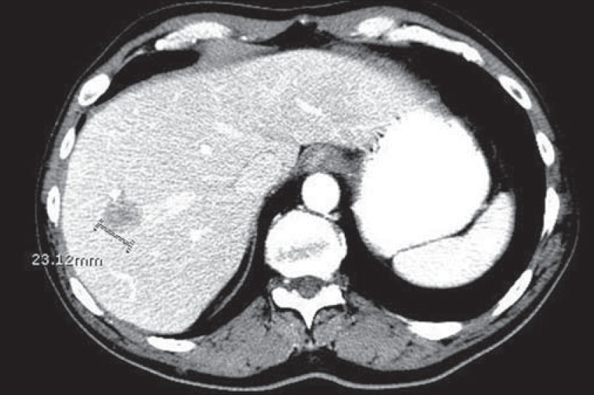
BACKGROUND
Il fegato è un sito comune di metastasi per le neoplasie gastrointestinali, polmonari e da mammella.
Dal 30 al 70% dei pazienti con tumore colon-rettale sviluppa metastasi epatiche, spesso confinata solo al fegato
Negli ultimi anni il management del tumore colon-rettale è diventato sempre più multidisciplinare migliorando significativamente la sopravvivenza e la qualità della vita
M1 ≠ M1
Høyer M, IJROBP 2012; Comito T, bmc Cancer 2014

Slide 4
CHIRURGIA DELLE METASTASI EPATICHE: OUTCOMES
L’introduzione dei moderni regimi di chemioterapia ha permesso un miglioramento della PFS e minimamente della OS, con un limitato controllo di malattia.
La resezione chirurgica ha migliorato la Sopravvivenza globale:
1y OS: 90-95%
5y OS: 20-40%
10y OS: 10-20%
Sopravvivenza mediana: 40–53 mesi
Fong Y, Ann Surg 1999
Tomlinson JS, J Clin Oncol Off J Am Soc Clin Oncol 2007

Slide 5
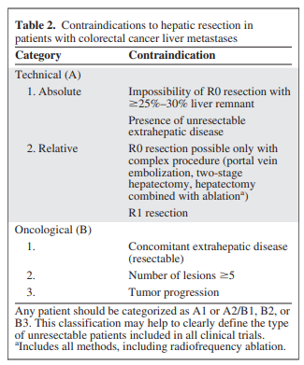
CHIRURGIA DELLE METASTASI EPATICHE: LIMITI
Solo 10-50% dei pazienti sono suscettibili di resezione chirurgica a causa di:
Difficoltà tecniche
Fattori tumorali sfavorevoli
Comorbidità
Fong Y, Ann Surg 1999
Tomlinson JS, J Clin Oncol Off J Am Soc Clin Oncol 2007
Adam R, De Gramont A, The Oncologist 2012

Slide 6
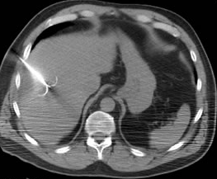
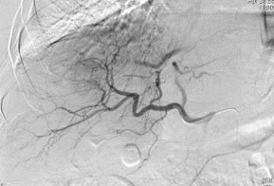
TERAPIE LOCALI ALTERNATIVE
Radiofrequency ablation (RFA)
Microwave ablation (MWA)
Cryosurgical ablation
Transasterial chemo-embolization (TACE)
Percutanoeous Ethanol Injection (PEI)
High Focused Ultrasound ablation (HIFU)
Interstitial radiation therapy
LIMITI:
Lesioni con diametro >3-4 cm
Lesioni localizzate in prossimità dei grossi vasi, vie biliari principali, colecisti e immediatamente al di sotto del diaframma
Pawlik, et al, Ann Surg onco 2003
Bageacu et al, Eur J Surg Oncol 2007
Garcea G, Eur J Cancer 2003

Slide 7
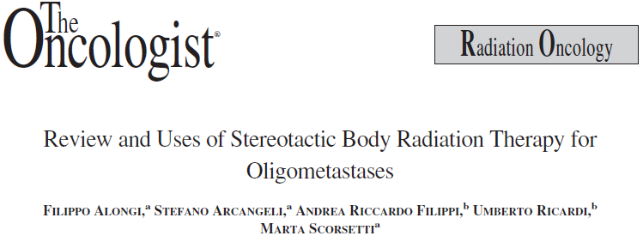
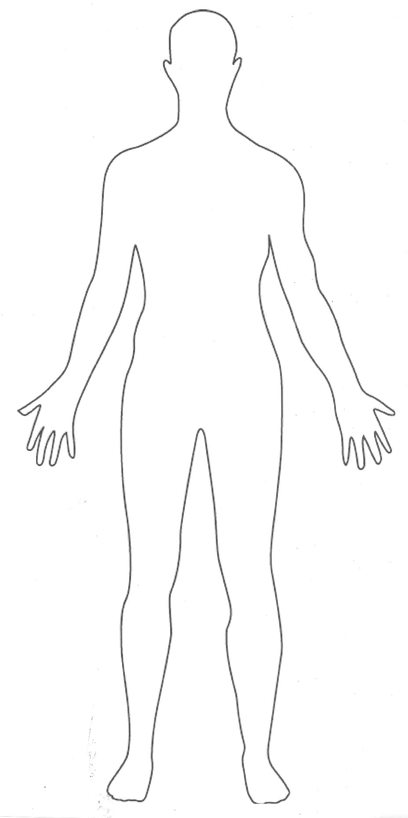
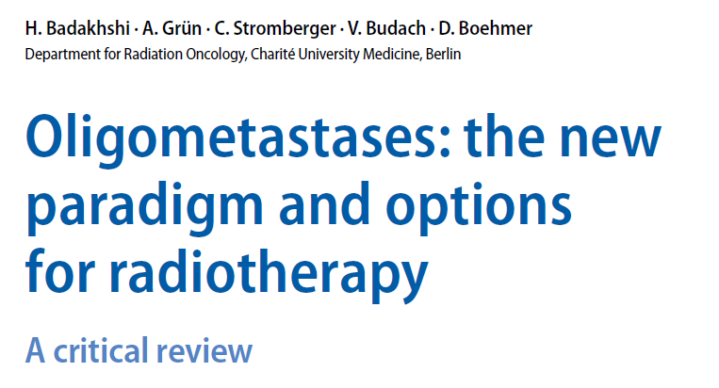
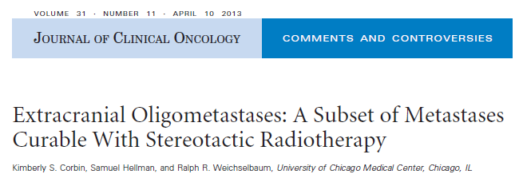
MALATTIA OLIGOMETASTATICA:
il nuovo paradigma per la
radioterapia con dosi ablative

Slide 8
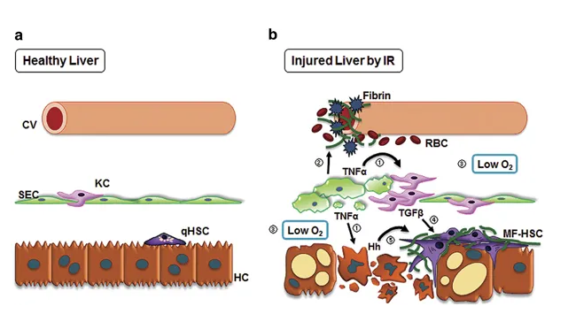
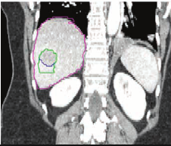
Sfide nel trattamento delle metastasi epatiche
Il fegato è altamente sensibile alle radiazioni → Radiation induced liver diseases (RILD)
Movimento d’organo

Slide 9
TECNICHE DI CONTROLLO DEL RESPIRO

Slide 10
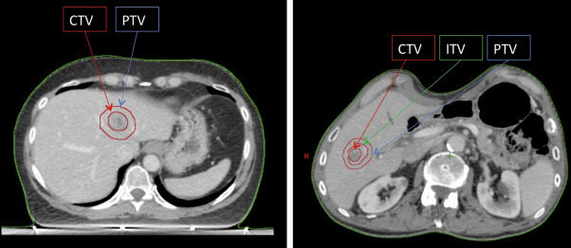
RADIOTERAPIA GUIDATA DALLA IMMAGINI
TC Planning
CBCT

Slide 11
TRATTAMENTO DELLE METASTASI EPATICHE: RUOLO DELLA SBRT
2018
2018
2018

Slide 12
TRATTAMENTO DELLE METASTASI EPATICHE: RUOLO DELLA SBRT
Moon DH et al. Radiother Oncol 2018

Slide 13
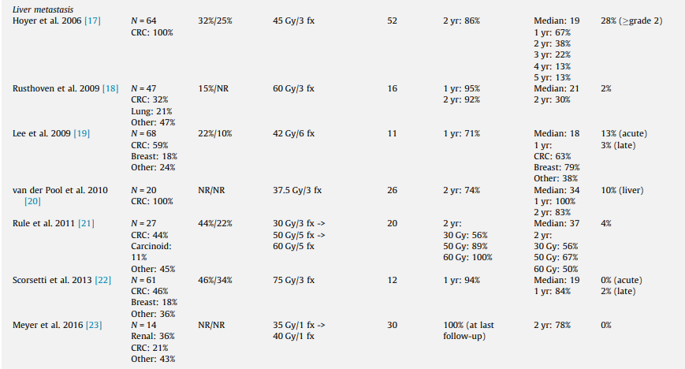
TRATTAMENTO DELLE METASTASI EPATICHE: RUOLO DELLA SBRT
Moon DH et al. Radiother Oncol 2018

Slide 14
FATTORI CHE INFLUENZANO L’EFFICACIA DELLA SBRT
ISTOLOGIA → TUMORI RADIORESISTENTI
DOSE DI RADIOTERAPIA
DIMENSIONI DELLA METASTASI
PRECEDENTI TRATTAMENTI

Slide 15
FATTORI CHE INFLUENZANO L’EFFICACIA DELLA SBRT: istologia
L’istologia gioca un ruolo significativo nel determinare la radiosensibilità
372 metastasi epatiche
Metastasi da adenocarcinoma del colon-retto risultano più radioresistenti rispetto a adenocarcinoma della mammella e del polmone
Ahmed K. A., IJROBP 2016

Slide 16
FATTORI CHE INFLUENZANO L’EFFICACIA DELLA SBRT: istologia e dose di prescrizione
65 pazienti
102 CRC metastasi:
1° CHT =73%; 2° CHT=42%
BED = 117 Gy sarebbe necessario per un tasso di controllo locale del 90%.
Chang D, Cancer 2011

Slide 17
FATTORI CHE INFLUENZANO L’EFFICACIA DELLA SBRT: istologia e dose di prescrizione
70 pazienti con 103 CRC metastasi epatiche trattate con SBRT, 45 – 60 Gy, 3-4 frazioni
Follow-up mediano = 34.2 mesi
(range = 5.3 – 121.8 mesi)
1y LC = 93%, 2y LC = 73%, 3y LC = 68%
Joo JH, IJROBP 2017

Slide 18
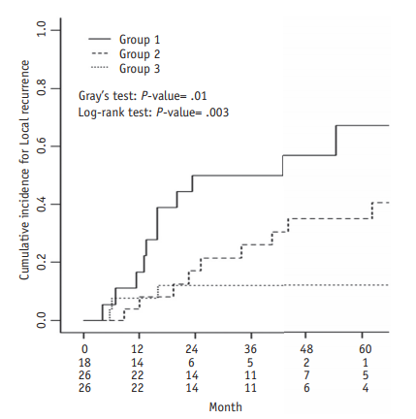
FATTORI CHE INFLUENZANO L’EFFICACIA DELLA SBRT: istologia e dose di prescrizione
BED <80 Gy
LC 1y = 88%, 2y = 52% e 3y = 47%
LC 1y = 96%, 2y = 83% e 3y = 74%
LC 1y = 93%, 2y = 89% e 3y = 89%
BED 100-112 Gy
BED 132-180 Gy
Joo JH, IJROBP 2017

Slide 19
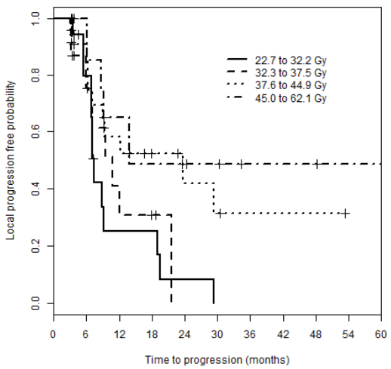
FATTORI CHE INFLUENZANO L’EFFICACIA DELLA SBRT: dose di prescrizione e dimensione
60 pazienti trattati con dose escalation: 22.7 - 62.1 Gy in 6 frazioni
Diametro mediano delle lesioni = 4.5 cm
1y LC = 49.8%, 4yLC = 26.2%
Controllo locale significativamente associato alla dose e alla dimensione
p=0.003
Mc Partlin A, IJROBP 2017

Slide 20
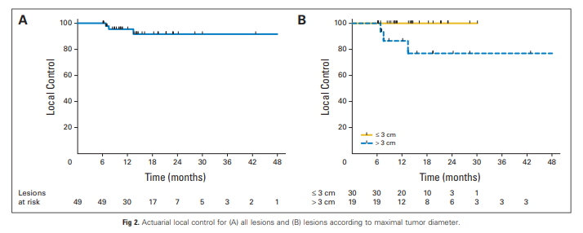
FATTORI CHE INFLUENZANO L’EFFICACIA DELLA SBRT: dimensioni
2009
68 pazienti con metastasi inoperabili da: CRC (n=40), mammella (n=12), altro (n=16)
Controllo locale maggiore in lesioni di piccole dimensioni (p<0.001) e
trattate a dosi più alte (p<0.01)
Per lesioni con diametro > 3 cm → considera una dose > 60 Gy in 3 frazioni
Rusthoven KE, J Clin Oncol 2009

Slide 21
FATTORI CHE INFLUENZANO L’EFFICACIA DELLA SBRT: chemioterapia pre- SBRT
452 trattamenti SBRT in 363 pazienti
analizzati in un data-base multicentrico
Klement RJ, Radiother Oncol 2017

Slide 22
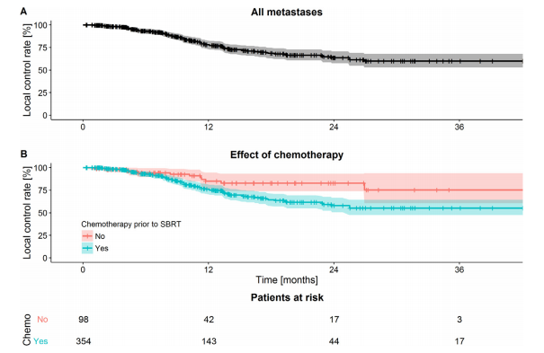
Chiara relazione dose-risposta in una ampia coorte di metastasi epatica con differente istologia
Oltre la dose, l’istologia e la chemioterapia pre- SBRT sono risultati i fattori fortemente influenti sul controllo locale
Klement RJ, Radiother Oncol 2017

Slide 23
Le nuove sfide della SBRT epatica
Lesioni > 3cm
Istotipi radioresistenti (CRC, no-breast)
Pazienti “pesantemente” pre-trattati (chemioterapia e terapie locali)
Può l’escalation della dose migliorare il controllo locale in questo setting di pazienti sfavorevoli?

Slide 24
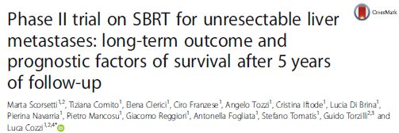
Può l’escalation della dose migliorare il controllo locale?
2013
2018

Slide 25
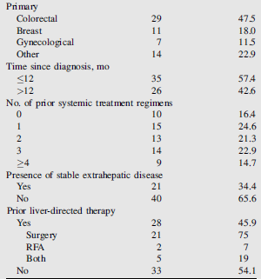
Può l’escalation della dose migliorare il controllo locale?
61 pazienti
76 metastasi epatiche:
Non resecabili
Diametro massimo = 6 cm
Funzionalità epatica adeguata
Malattia extra-epatica assente o controllata
85%
Scorsetti M, IJROBP 2013

Slide 26
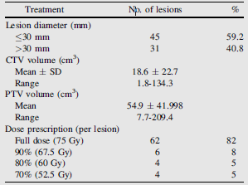
Dose di prescrizione 75 Gy, 3 frazioni
76 metastasi epatiche
BED =144.38Gy - 262.5Gy
Scorsetti M, IJROBP 2013

Slide 27
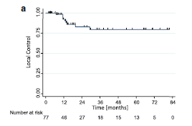
Risultati a lungo termine: controllo locale
1y LC = 94%
5y LC = 78%
Risposta metabolica completa a 6 mesi
Scorsetti M, Radiation Oncology 2018

Slide 28
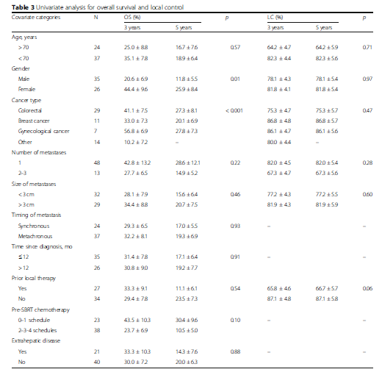
Nessuna correlazione tra LC e dimensione della lesione e/o istologia
Scorsetti M, Radiation Oncology 2018

Slide 29
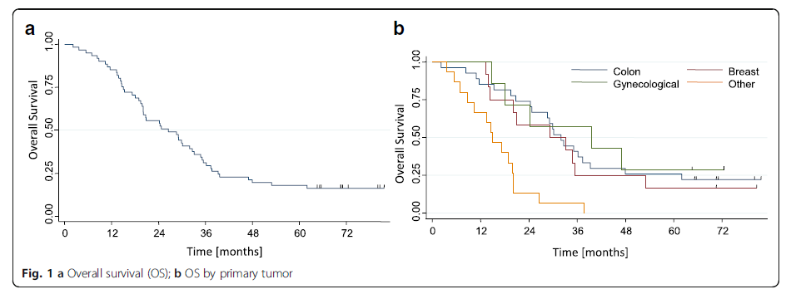
Risultati a lungo termine: sopravvivenza
83%
p<0.001
30%
21%
Sopravvivenza globale mediana = 2.3 anni
Scorsetti M, Radiation Oncology 2018

Slide 30
Tossicità
Tossicità ACUTA e TARDIVA
Nessuna G3 e G4 o G5
Nessuna RILD
Scorsetti M, Radiation Oncology 2018

Slide 31
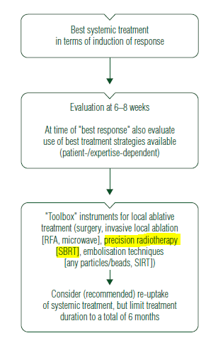
SBRT per metastasi epatiche da CRC
2016
Algoritmo di trattamento per pazienti con malattia oligometastatica.
E. Van Cutsem, Annals of Oncology 2016

Slide 32
SBRT per metastasi epatiche da CRC
indicata | PS Buono (ECOG 0–1 o Karnofsky >70) Numero ≤3 Diametro ≤3 cm Distanza da OARs >8 mm, Buona funzionalità epatica e volume fegato residuo >1000 cm3
Borderline | Numero = 4 Diametro>3 e ≤6 cm, Distanza da OARs >5 e ≤8 mm Moderata funzionalità epatica e volume fegato residuo ≥700 e <1000 cm3
Non raccomandata | Numero > 5 Diametro >6 cm Distanza da OARs ≤5 mm Inadeguata funzionalità epatica e volume fegato residuo <700 cm3
Comito T, reports of practical oncology and radiotherapy 2015

Slide 33
SBRT per metastasi epatiche:
TAKE HOME MESSAGES
La selezione multidisciplinare dei pazienti oligometastatici è raccomandata
SBRT è efficace anche nelle lesioni di grandi dimensioni … ma non troppo grandi (> 6 cm) perché in queste è difficile erogare dosi ablative
Dosi ablative sono cruciali
L’integrazione con le terapie sistemiche è cruciale
SBRT è efficace in pazienti con lunga storia di malattia e pre-trattati … ma non aspettiamo troppo!

Slide 34
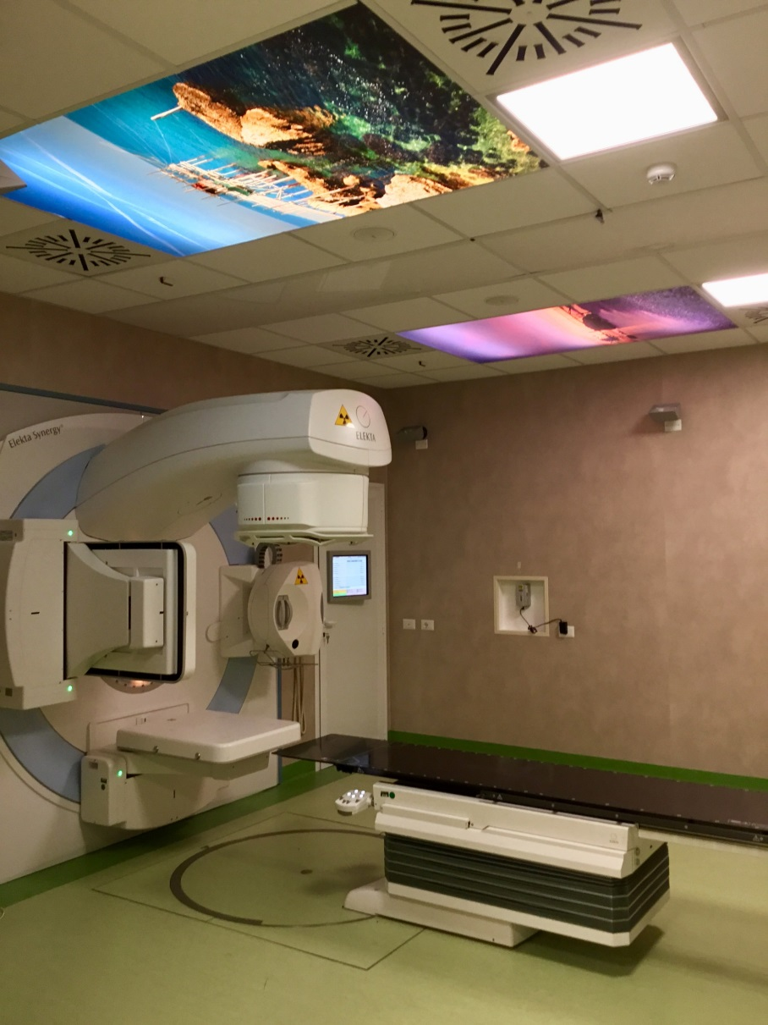
Grazie per l’attenzione
Luciana Caravatta lcaravatta@hotmail.com UOC Radioterapia Oncologica,
PO “S.S. Annunziata”, Chieti

